Slide 1

Porovnání destruktivní a nedestruktivní metody zkoušení kůže v souladu s požadavky automotive standardů ve vybrané spolenčnosti Yanfeng International Automotive Technology Czechia
Vysoká škola technická a ekonomická
Ústav technicko-technologický
Vedoucí: Ing. Marcel Beňo, Ph. D.
Podnikový zadavatel práce: Ing. Viktor Vacho
Jméno a příjmení autora:
Pavel Chocholoušek, 2023

Slide 2

Osnova
Cíl práce
Scooring nominálních kůží v AB oblasti
Měření nominálních kůží DT a NDT metodami
Vyhodnocení a porovnání měření
Drop Tower test
Výsledek práce

Slide 3

Cíl práce
Yanfeng International Automotive Technology Czechia
Cílem práce je zhodnocení problematiky destruktivní a nedestruktivní metody zkoušení kůže v souladu s požadavky automotive standardů ve vybrané společnosti Yanfeng International Automotive Technology Czechia, která se zabývá výrobou palubních desek do automobilů tovární značky Mercedes, Porsche a Škoda.

Slide 4
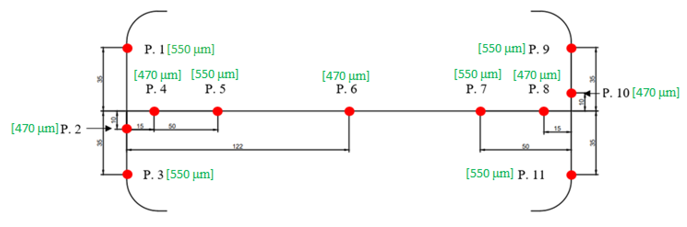
Scooring nominálních kůží v AB oblasti
Celkem 10 testových kůží
11 kontrolních bodů
Kůže pro nový model Palub. desky
 | Nominální hodnoty zbytkové tloušťky [μm]
P1 | 550
P2 | 470
P3 | 550
P4 | 470
P5 | 550
P6 | 470
P7 | 550
P8 | 470
P9 | 550
P10 | 470
P11 | 550

Slide 5
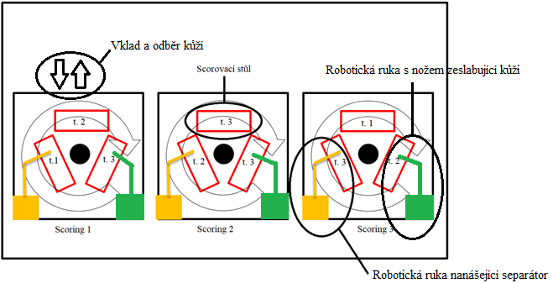
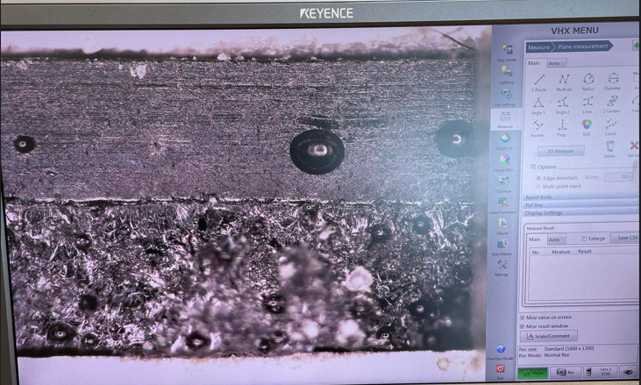
Scooring nominálních kůží v AB oblasti
Proces zeslabování kůže
Zeslabení části průřezu tloušťky
Strojní automatické zeslabení
Metoda Cold knife + separátor
Důvod zeslabení:
Bezproblémové proražení airbagového polštáře
palubovou desku v AB oblasti.

Slide 6
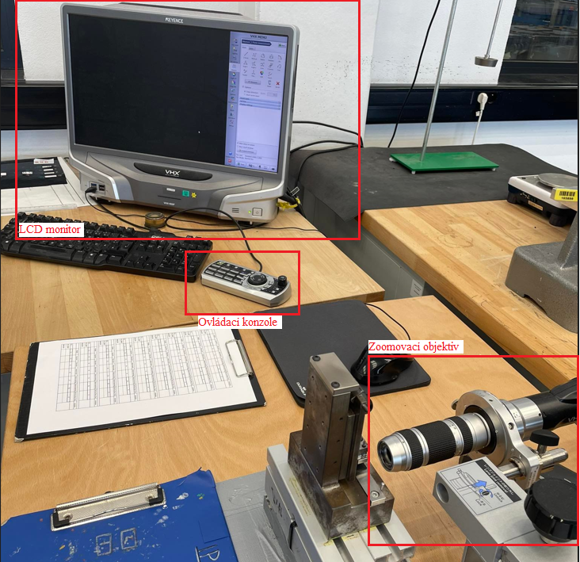
Nástroje pro měření
Digitální mikroskop KEYENCE VHX 900F
Zvětšení 200x
Příslušenství a přípravky pro DT metodu
Příslušenství a přípravky pro NDT metodu

Slide 7
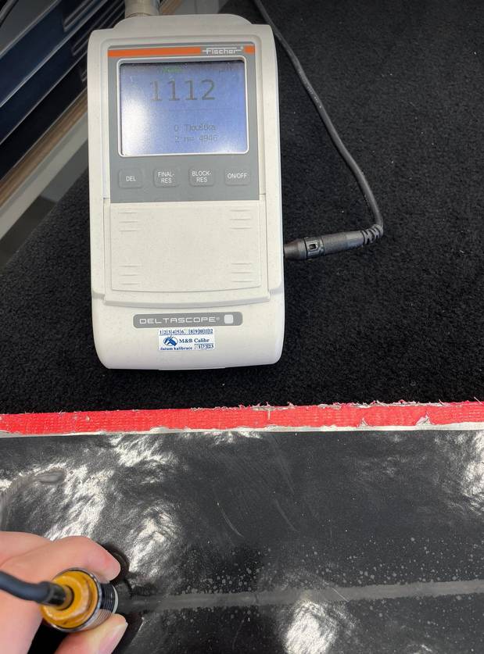
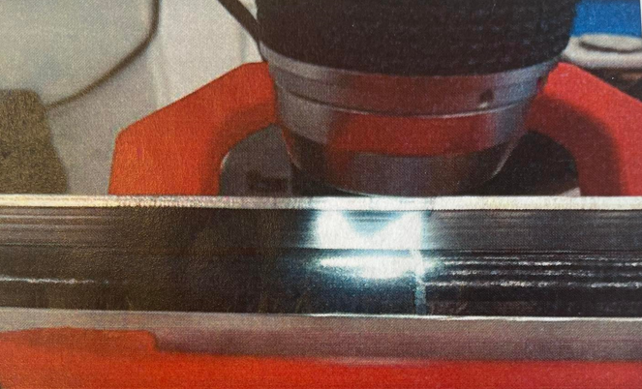
Měření NDT metodou
Kontrola zeslabené oblasti jako celku
Princip kontroly:
Naměření celkové tloušťky kůže Tloušťkoměrem
Měření výšky PROŘÍZNUTÉ části
Celková tl. – proříznutá tl. = zbytková tl.

Slide 8
Měření NDT metodou
 | Celková tloušťka v bodech [μm]
 | P1 | P2 | P3 | P4 | P5 | P6 | P7 | P8 | P9 | P10 | P11
Skin 1 | 1114 | 1124 | 1065 | 1085 | 1041 | 1014 | 1032 | 1109 | 1010 | 1108 | 1111
Skin 2 | 1094 | 1078 | 1072 | 1033 | 1128 | 1088 | 1091 | 1065 | 1195 | 1022 | 1054
Skin 3 | 1046 | 1109 | 1037 | 1070 | 1036 | 1202 | 1009 | 1151 | 1007 | 1032 | 1130
Skin 4 | 1048 | 1078 | 1169 | 1058 | 1074 | 1022 | 1105 | 1180 | 1084 | 1079 | 1107
Skin 5 | 1177 | 1097 | 1084 | 1077 | 1046 | 1060 | 1064 | 1054 | 1037 | 1191 | 1080
 | Hloubka řezu [μm]
 | P1 | P2 | P3 | P4 | P5 | P6 | P7 | P8 | P9 | P10 | P11
Skin 1 | 598 | 645 | 621 | 581 | 543 | 641 | 603 | 633 | 440 | 666 | 548
Skin 2 | 587 | 641 | 475 | 634 | 576 | 677 | 568 | 674 | 615 | 552 | 545
Skin 3 | 525 | 606 | 545 | 669 | 505 | 721 | 555 | 705 | 589 | 577 | 620
Skin 4 | 550 | 633 | 518 | 574 | 553 | 635 | 570 | 698 | 518 | 562 | 610
Skin 5 | 564 | 705 | 623 | 606 | 545 | 602 | 600 | 644 | 579 | 705 | 598

Slide 9
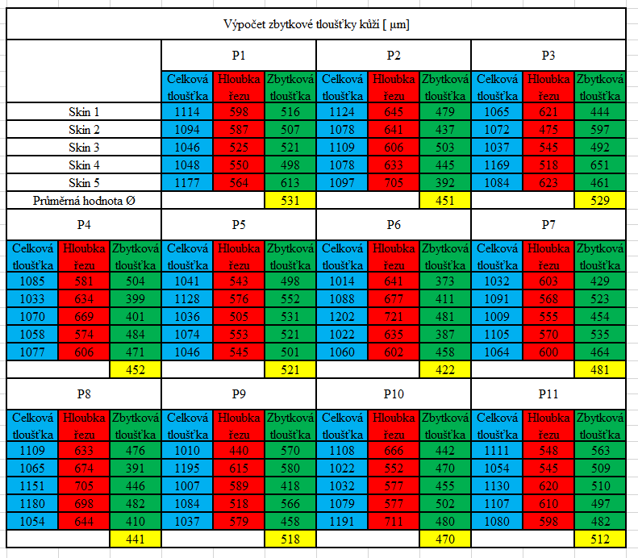
Měření NDT metodou
 | Nominální hodnoty [μm] | Naměřené průměrné hodnoty nedestruktivní metodou [μm] | Odchylka [μm]
P1 | 550 | 531 | 19
P2 | 470 | 451 | 19
P3 | 550 | 529 | 21
P4 | 470 | 452 | 18
P5 | 550 | 521 | 29
P6 | 470 | 422 | 48
P7 | 550 | 481 | 69
P8 | 470 | 441 | 29
P9 | 550 | 518 | 32
P10 | 470 | 470 | 0
P11 | 550 | 512 | 38
Průměrná odchylka |  |  | 29

Slide 10
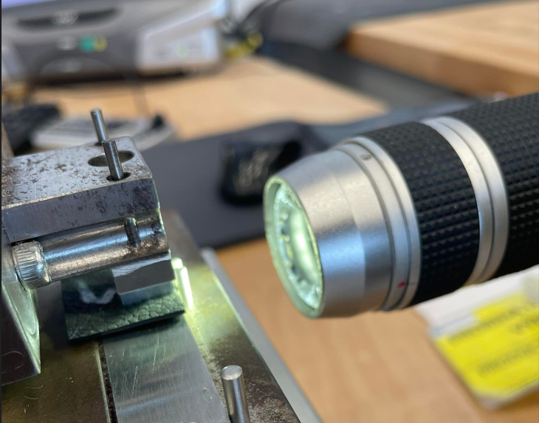
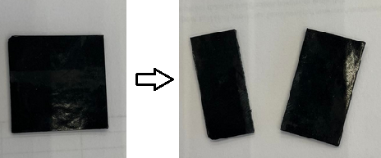
Měření DT metodou
Kontrola vyříznutých vzorků z kůže
Princip kontroly:
Příprava testových vzorků
Měření zbytkové tloušťky

Slide 11
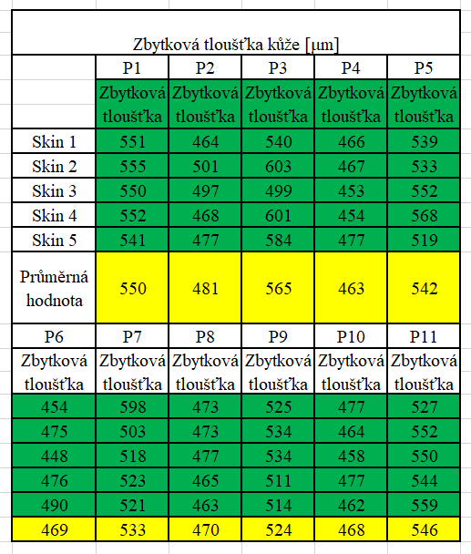
Měření DT metodou
 | Nominální hodnoty [μm] | Naměřené průměrné hodnoty destruktivní metodou [μm] | Odchylka [μm]
P1 | 550 | 550 | 0
P2 | 470 | 481 | -11
P3 | 550 | 565 | -15
P4 | 470 | 463 | 7
P5 | 550 | 542 | 8
P6 | 470 | 469 | 1
P7 | 550 | 533 | 17
P8 | 470 | 470 | 0
P9 | 550 | 524 | 26
P10 | 470 | 468 | 2
P11 | 550 | 546 | 4
Průměrná odchylka |  |  | 3,5

Slide 12
Vyhodnocení a porovnání měření
Vhodná metoda: DT metoda měření
 | Destruktivní metoda | Nedestruktivní metoda
Porovnání z hlediska přesnosti měření | Minimální odchylka od nominálu, pouze v bodě P9 zvýšena Průměrná odchylka 3,5 μm. | Kromě bodu P10 zvýšená a velká odchylka od nominálu. Všechny hodnoty nižší než hodnoty nominálu.
Porovnání z hlediska nutné zručnosti operátora | Nutná minimální zručnost | Metoda je z hlediska zručnosti složitější.
Porovnání z hlediska finanční náročnosti | Kůže ničeny při měření = náklady | Při měření není kůže zničena
Porovnání z hlediska časové náročnosti | Změření 9 kůží = celkem 1h a 5 min. | Změření 9 kůží = celkem 3h a 9min.

Slide 13
Vyhodnocení a porovnání měření

Slide 14
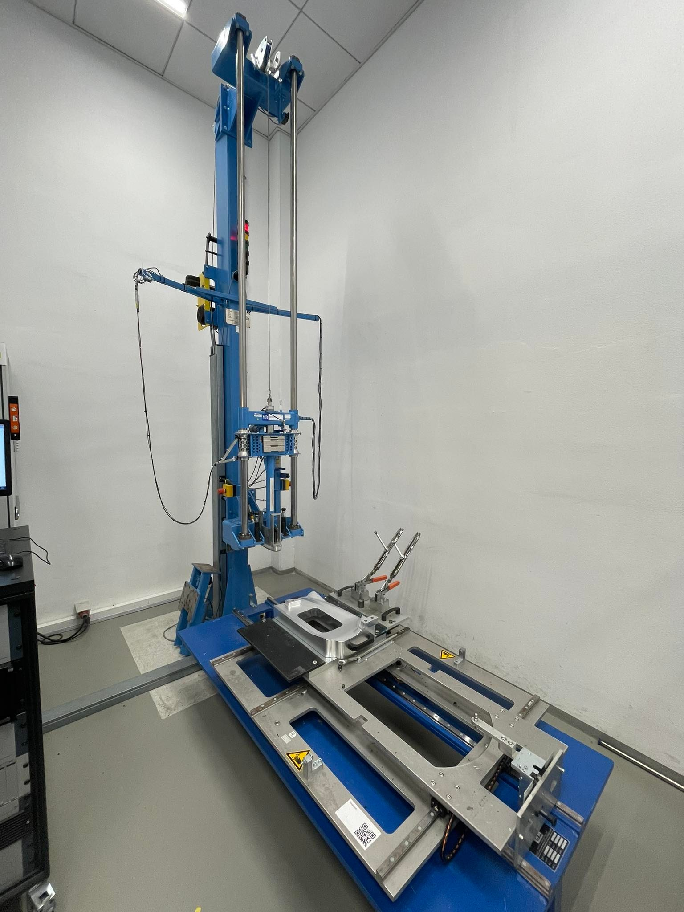

Závislost tloušťky na Drop Tower testu
Závislost tloušťky na výsledcích testu
Simulace výbuchu AB systému
Dynamická zkouška
Zjišťujeme:
Potřebou sílu na proražení AB systému
$F_{max}[N]$
Spotřebovanou energii na proražení
$E_{max}−E_{min}[J]$

Slide 15
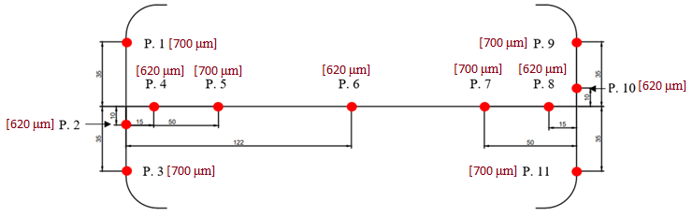
Drop Tower Test
 | Nominální hodnoty zbytkové tloušťky [μm] | Zvětšené hodnoty [μm]
P1 | 550 | 700
P2 | 470 | 620
P3 | 550 | 700
P4 | 470 | 620
P5 | 550 | 700
P6 | 470 | 620
P7 | 550 | 700
P8 | 470 | 620
P9 | 550 | 700
P10 | 470 | 620
P11 | 550 | 700
Zvětšení zbytkové tloušťky o 150 μm

Slide 16
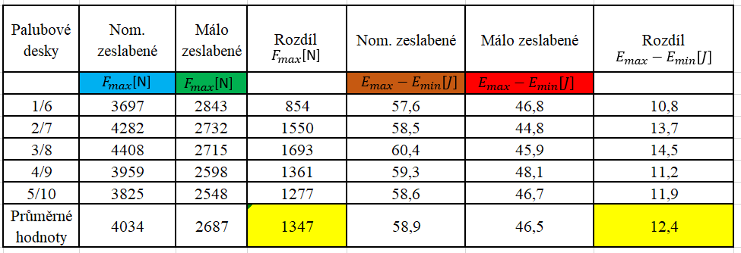
Drop Tower Test
Zvětšení zbytkové tloušťky o každý 1 μm:
1) Zvětšení síly o 9 N
2) Zvětšení potřebné Energie o 0,083 J

Slide 17
Výsledek práce
Volba vhodné metody měření
Zjištění závislosti mezi zbytkovou tloušťkou/silou/energií
Srovnání měření školní vůči závodní laboratoři
Návrh opatření kalibrace pracovníků

Slide 18
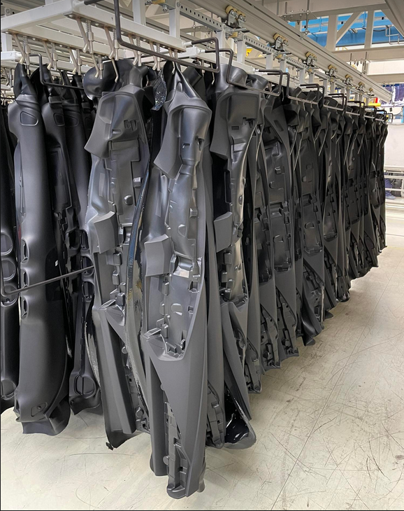
Děkuji za pozornost
Vedoucí: Ing. Marcel Beňo, Ph. D.
Podnikový zadavatel práce: Ing. Viktor Vacho
Jméno a příjmení autora:
Pavel Chocholoušek, 2023

Slide 19
Otázky vedoucího a oponenta práce
Prostor pro dotazy

